Slide 1
Anti Analiz…
Genellikle zararlı yazılımların analiz edildiğini anlamak için kullandığı tekniklerdir.
Analiz edildiğini anlayan zararlı yazılımlar genellikle kendilerini sonlandırarak saklarlar.

Slide 2
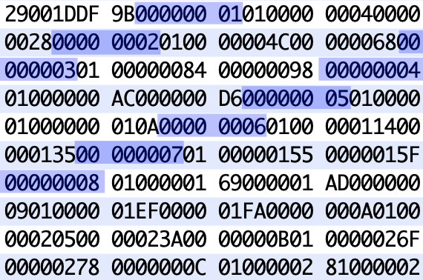
Anti Debugging Koruması Teknikleri
Programlarda oluşup, yazılımcıyı delirten buglar'ı bulmak için kullanılan yönteme debugging (hata ayıklama) denir.
Debugging, aynı zamanda işletim sistemleri tarafından da yapılır. (bkz: Error-Handling)
Kaynak - https://dev.to/crimsonmed/reverse-engineering-game-files-217e

Slide 3
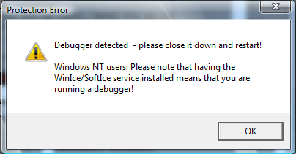
Debugging, Windows mimarisi ile direkt olarak ilişkilidir.
İşletim sistemleri run-time debugging yaparlar.

Slide 4
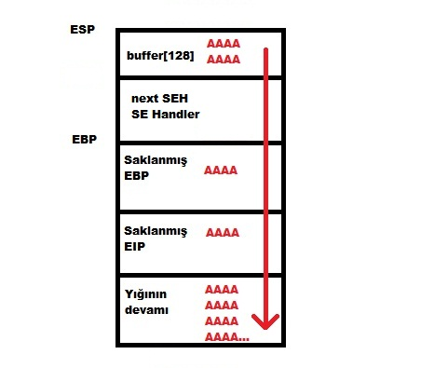
SEH (Structured Exception Handling)
Donanımda oluşan hatalar gibi belli kod durumlarını işlemek amacıyla oluşturulan uzantıdır.
SEH Chain bu kapsamda olan bir ifadedir. SEH Chain’in son kısımında Structured Exception Handling bulunur. Next SEH ve Seh’den oluşur ve 8 bayt’dır.
Try, Cath, Except’e benzer…
Source - https://www.mertsarica.com/seh-istismari/
https://pwnlab.me/tr-anti-debugging-korumasi-teknikleri/

Slide 5
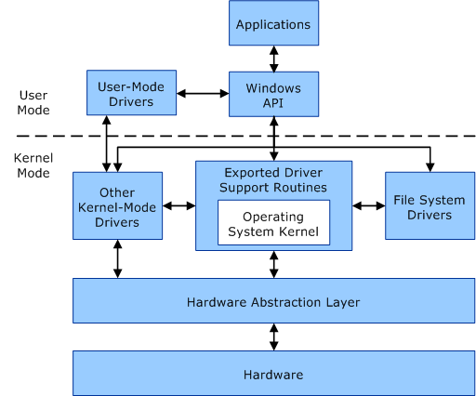
User Mode
Yazılımların çalıştığı processor mode.
Limitli sayıda interface aktiftir.
Sistem verisine ve hafızasına erişim kısıtlıdır.
Process, application için private virtual address (sanal adress) oluşturur.
Bu sayede işletim sisteminin tamamen durması engellenir.
Source - https://docs.microsoft.com/en-us/windows-hardware/drivers/gettingstarted/user-mode-and-kernel-mode

Slide 6
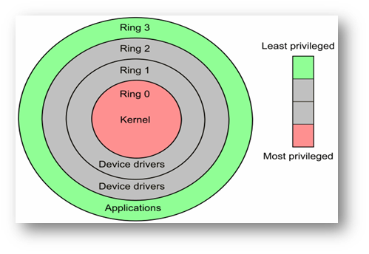
Kernel Mode /w CPU Mode
Sistem servisleri ve driverlar'ın çalıştığı processor mode. Bütün interfaceler ve CPU instructionları kullanılabilir.
Tüm hafıza erişilebilirdir. Kernel Mode içerisinde virtual address tanımı private değildir.
Tüm processler tek bir virtual address'i paylaşır..
https://goodsmileshop.com/en/On-Sale-Now/Available-Now/Nendoroid-Beef-Boss/p/GSC_WD_00790

Slide 7

Debugger –hata ayıklayıcı*
A program designed to help detect, locate, and correct errors in another program.
It allows the developer to step through the execution of the process and its threads, monitoring memory, variables and other elements of process and thread context. –MSDN
Source - https://imgflip.com/tag/nooo+haha+go+brrr

Slide 8
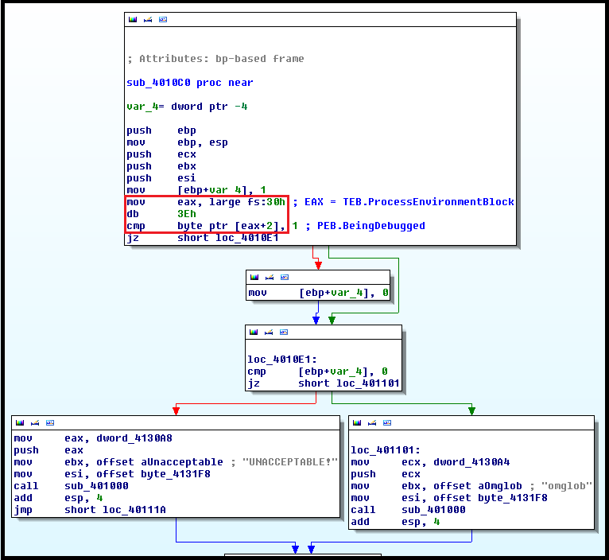
Anti Debug «detection»
Anti Debugging popüler anti analiz tekniklerinden biridir.
Kodun genel olarak debug edilerek analizde kullanılmasına karşı bir tekniktir.
Source - https://malgamy.github.io/revese-enginnering/Anti-debugging-and-anti-tracing-techniques-part_2/

Slide 9
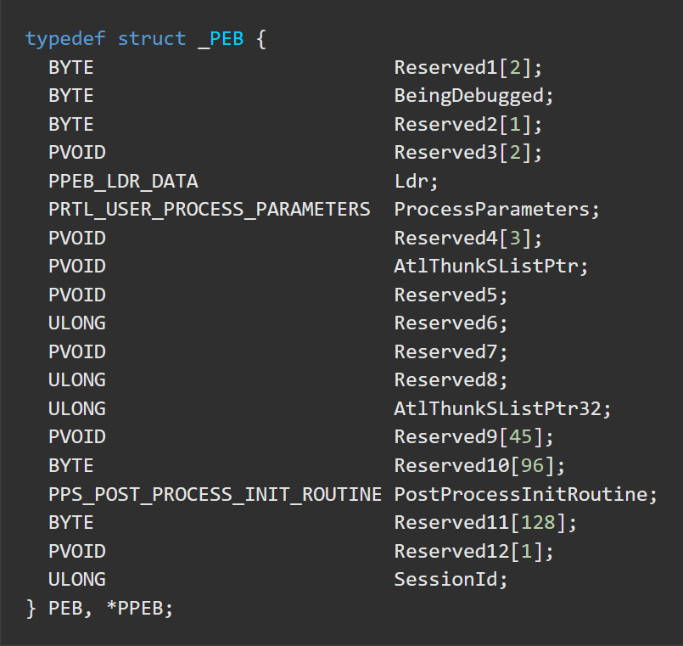
PEB (Process Environment Block)
PEB temelde bir veri bloğudur. Bunun içerisinde, programa ait start parametreleri, modül yapıları, base adresi gibi birçok birim bulunur.
Bu veri bloğunun ilk satırlarında, BeingDebugged flag'ı bulunmaktadır.
PEB yapısı user-mod içerisinde çalışır. Bunun nedeni diğer user mode API'leri üzerinden kullanılabilir olmasıdır. ( ntdll.. )
Source - https://mobile.twitter.com/npster2

Slide 10
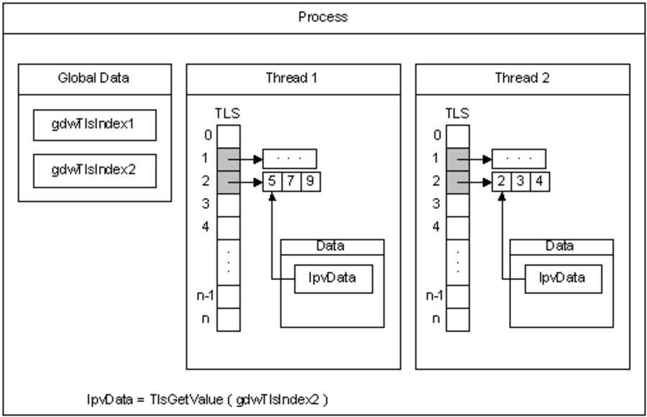
TLS Çağrıları
TLS çağrıları giriş noktalarından (entry points) önce yürütülmekte olan bir Main Function’dur.
PE Headers içerisinde TLS çağrısını açıklamamıza yardımcı olabilecek bir kısım bulunmaktadır.
Malwareler, kötü amaçlı yazılımlar Debugging Mesajlarından kaçınmak için TLS Çağrılarını kullanabilirler.
Source - https://www.programmersought.com/article/43117132551/

Slide 11
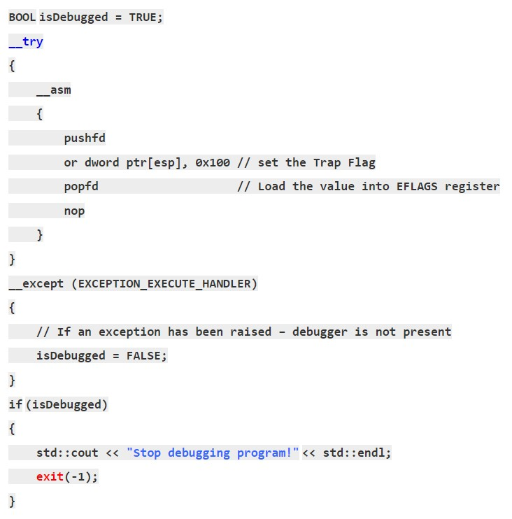
Trap Flag Kontrolü
Debugging için en önemli flag denilebilir.
İşlemcinin her komutunun bitim noktasında kesme noktasını çağırır.
EFLAGS Register’i içerisinde bulunur.
Source - https://pwnlab.me/tr-anti-debugging-korumasi-teknikleri/

Slide 12
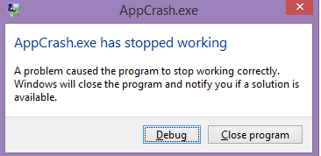
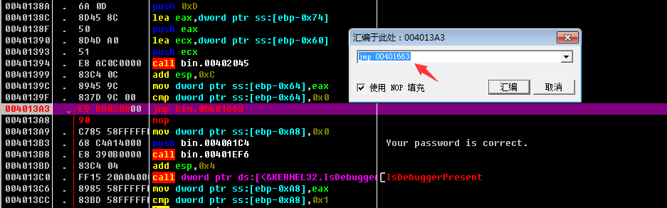
Debugger Tespit Yöntemleri
Flag Yardımıyla Tespit
Parent Process ile Tespit
Yürütme Zamanıyla Tespit
Break Pointler Yardımıyla Tespit
Source - https://www.codeproject.com/Articles/707488/Part-1-Windows-Debugging-Techniques-Debugging-Ap-2
Source - https://ctf-wiki.mahaloz.re/reverse/windows/anti-debug/example/

Slide 13
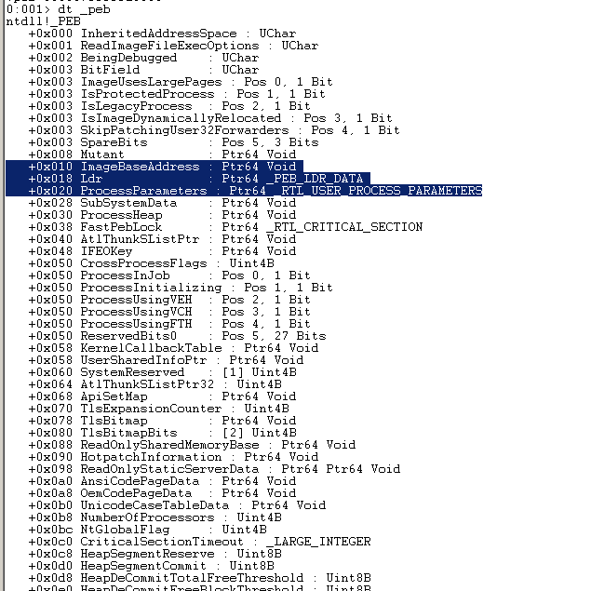
Flag Yardımıyla Tespit
BeingDebugged, NtGlobalFlag
Debugger tespitinin en basit yöntemidir.
PEB yardımıyla manuel yapılabilir.
Source - https://www.ired.team/miscellaneous-reversing-forensics/windows-kernel-internals/exploring-process-environment-block

Slide 14
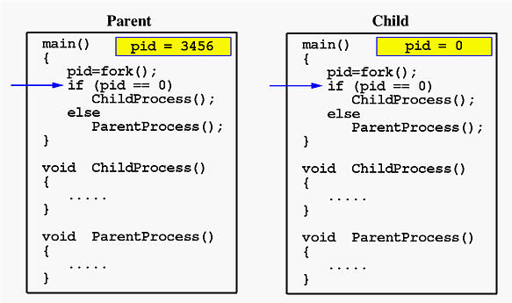
Parent Process ile Debugger Tespiti
Yürütme aşamasında, malware process enfeksiyon vektörünün child process’i olmalıdır.
Debug aşamasında parent process debugger process olacak.
Malware parent process’ini debugger detect için kullanabilir.
PID bularak elde edilen bir tekniktir.
CreateToolHelp32Snapshot >> Process32First >> Process32Next >> NtQueryInformationProcess >> GetProcessImageFileNameA >> OpenProcess
Source - https://www.csl.mtu.edu/cs4411.ck/www/NOTES/process/fork/create.html

Slide 15

Yürütme Zamanıyla Tespit
Bu tespit yöntemi makine hızı ve insan hızı farkından yararlanmaktadır.
Zararlı yazılım, rdtsc instruction yardımıyla farklı sonuçlar arasındaki milisaniye cinsinden farkı hesaplar.
GetLocalTime, GetSystemTime, GetTickCount, QueryPerformanceCounter, timeGetTime
Source - https://makeameme.org/meme/timing-is-everything-e077d16529

Slide 16
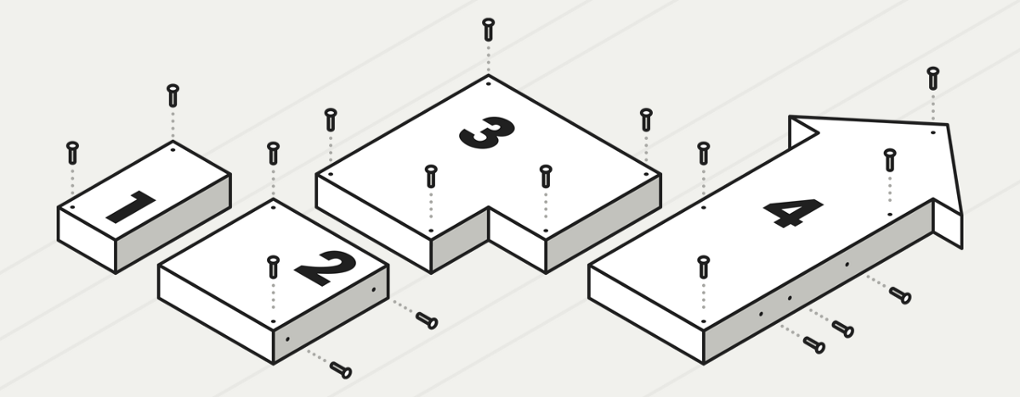
Break Pointler Yardımıyla Tespit
Temel konsept tek-adım, tek-seferdir.
Trap Flag her instruction’dan sonra gelen kesme registerıdır.
Malware’in debug edildiği Trap Flag tespiti ile yapılır.
Source - https://magenta.as/how-ikeas-assembly-instructions-champion-universal-design-fe2710ab5c36

Slide 17
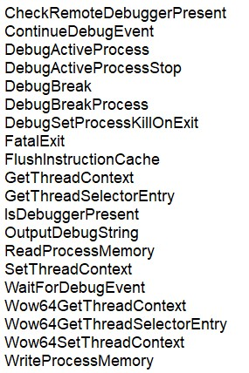
MSDN - Debug APIs

Slide 18
1. API Kontrolleri
2. Manuel Kontroller
IsDebuggerPresent()
PEB!BeingDebugged
OutputDebugString()
NtGlobalFlag
GetTickCount()
Heap Flags
CheckRemoteDebuggerPresent()
Heap Protection
NtQueryInformationProcess
ProcessDebugPort
ProcessDebugFlags
ProcessDebugObjectHandle
FindWindow()

Slide 19
IsDebuggerPresent()
IsDebuggerPresent(), kernel32.dll içerisinde bulunan bir Windows API'ıdır.
Bu fonksiyon ile user-mode içerisinde herhangi bir debugger kullanılıp kullanılmadığını öğrenmek için kullanılır.
PEB yapısının ikinci flag'ı olan BeingDebugged ile etkileşim yaratarak process'in debug edilip edilmediğini anlar.

Slide 20
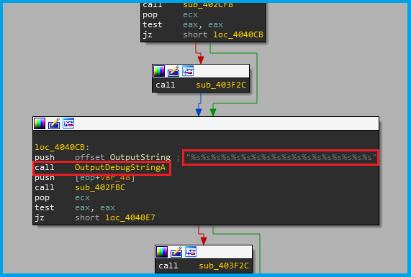
OutputDebugString()
Debugger içerisine bir string yayınlamak için kullanılır.
Farklı olarak eğer process debugger içerisine attach edilmişse, string debugger içerisinde görüntülenir.
Fakat eğer process herhangi bir debugger içerisine attach değilse, string görüntülenmez onun yerine LastError set edilir.
Source - https://malgamy.github.io/revese-enginnering/Anti-debugging-and-anti-tracing-techniques5/

Slide 21
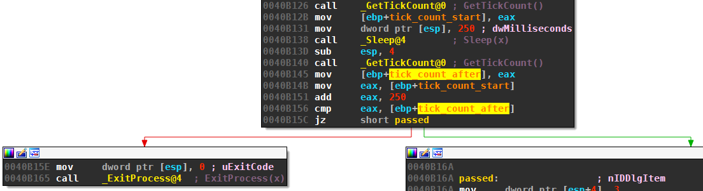
GetTickCount()
Source - https://bin.re/blog/crackmes-de-simple-res-crackme-v03/
KUSER_SHARED_DATA sayfası ile sistemin başlangıcı üzerinden geçen 49.7 güne kadar sayım yapar.
Anti Debugging için iki adet GetTickCount fonksiyonu kullanılır. Daha sonrasında ikisinin arasındaki fark alınır.

Slide 22
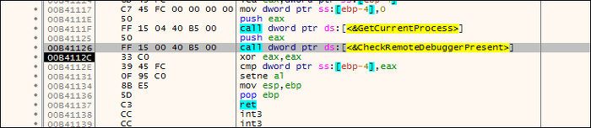
CheckRemoteDebuggerPresent()
Bir process'in herhangi bir debugger tarafından debug edilip edilmediğini anlamak için kullanılabilir.
Aynı zamanda sistemde herhangi bir process'in debug edildiğini de anlayabilir.
Source - https://blog.jkns.kr/597

Slide 23

NtQueryInformationFlag()
Belirli process hakkında bilgi döndürür. Fakat bu process anti debug bağlamını flaglar ile gerçekleştirir.
Source - https://www.intofilm.org/films/reviews/869154

Slide 24
ProcessDebugPort (NtQueryInformationProcess)
Debug edilen process üzerinden debugger portunun tespit edilmesi mümkündür.
DWORD = 0xFFFFFFFF

Slide 25
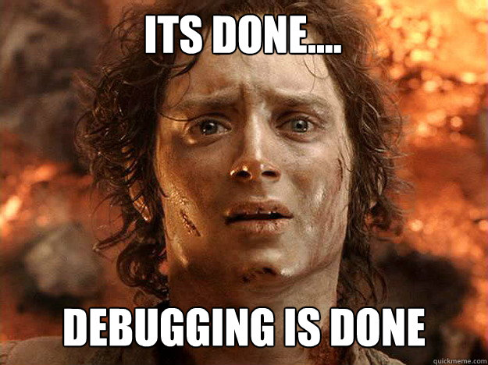
ProcessDebugFlag (NtQueryInformationProcess)
EPROCESS Structure'ı kernel üzerinde bir objeye karşılık gelen process'dir.
Bu değerin ters değeri ProcessDebugFlag kullanılarak elde edilebilir. Return 0 ise, debugger aktiftir.
Source - https://soshace.com/node-js-lessons-script-debug-p2/

Slide 26
ProcessDebugObjectHandle(NtQueryInformationProcess)
Debugging başlangıcında oluşturulan debug object ile alakalıdır.
ProcessDebugObjectHandle ile bir handle kullanarak bu objenin değeri sorgulanabilir.

Slide 27
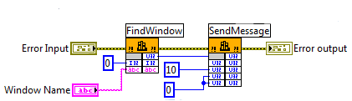
FindWindow()
Window ismiyle bağdaşan stringler'i engellemeyi amaçlar.
Atlatması nerdeyse en kolay tekniktir.

Slide 28

2. Manuel Kontroller
Bu kontrollerin tamamı Windows API Structure dışarısından, sistem içerisinde bulunan flaglar yardımıyla manuel yapılan kontrollerdir.
BeingDebugged?
Heap Flags
NtGlobalFlag
Heap Protection
Source - https://www.pickpik.com/frog-mechanic-screwdrivers-figure-wrench-funny-146087

Slide 29
BeingDebugged
PEB yapısı ( ntdll!_PEB ) üzerinde bulunur.
PEB üzerinde ikinci flag...

Slide 30
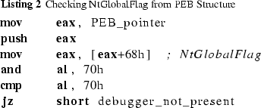
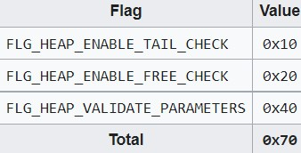
NtGlobalFlag
Windows işletim sisteminde NtGlobalFlag global değişkeninin içerisinde saklanan birçok flag vardır.
Bu değer kayıt defteri ile başlatılır.
Sistem kontrolü, debug edilmesi ve izlenmesi için kullanılmaktadır.
PEB kontrolü yapıda da bulunur. Sistemin nasıl Heap Structure oluşturulcağına dair bilginin saklandığı dökümasyonsuz bilgi 0x68(32bit), 0xBC(64bit) offsetler'inde saklanır.
Eğer bu değer 0x70 ise bir debugger çalıştırıldığı anlaşılır.
Source - https://link.springer.com/article/10.1007/s11416-017-0291-9

Slide 31
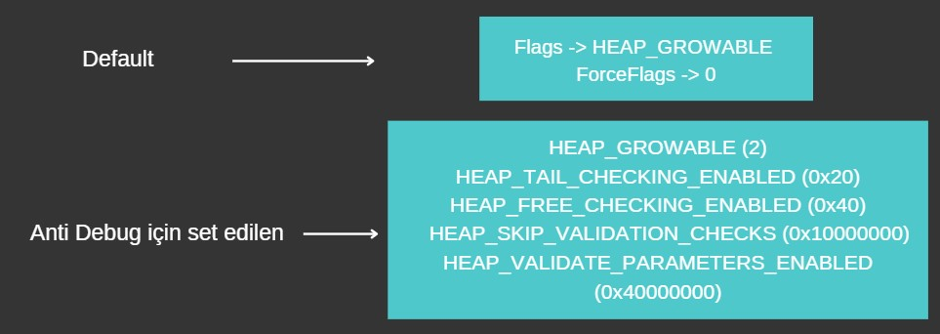
Heap Flags
Heap Flagler'i debuggerin varlığından etkilene iki field içerir.

Slide 32
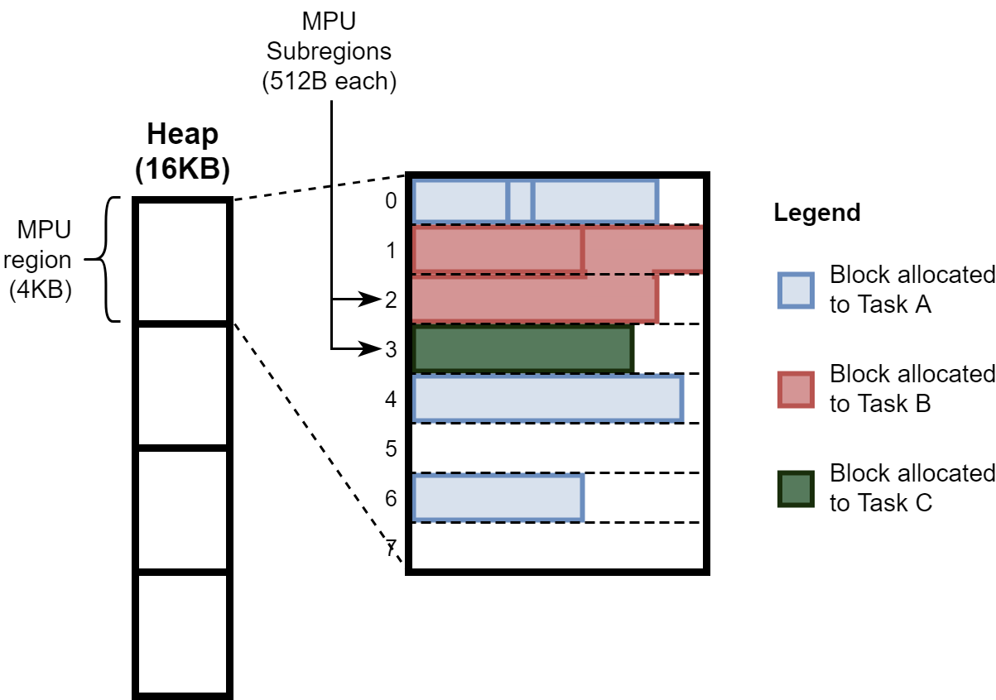
Heap Protection
1) Eğer NtGlobalFlag içerisinde HEAP_TAIL_CHECKING_ENABLED set edilmişse 0xABABABAB ekle.
2) Eğer NtGlobalFlag içerisinde HEAP_FREE_CHECKING_ENABLED set edilmişse 0xFEEEFEEE ekle.
Çözüm: 20 byte al HeapAlloc() hookla.
Source - https://rileywood.me/2019/05/21/lightweight-memory-protection/

Slide 33
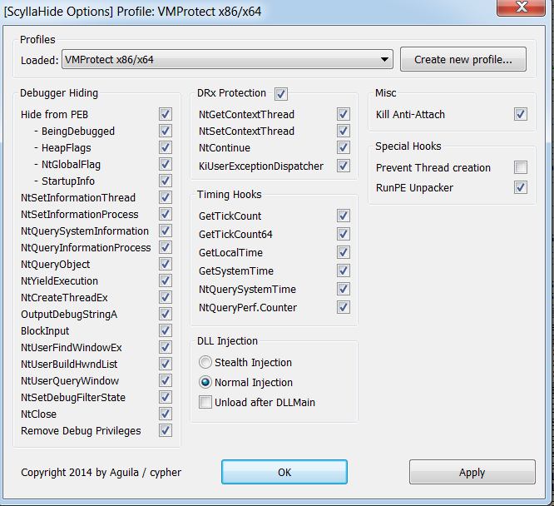
Automating Anti Debug?
Anti Debug seçenekleri..

Slide 34
Process Injection
A1.2 Process Hallowing

Slide 35

Process (Threads)
Bir veya daha fazla thread tarafından
yürütülen bir bilgisayar programıdır.
Program kodunu ve etkinliğini içerir.
Source - https://www.meme-arsenal.com/en/create/meme/6672772

Slide 36
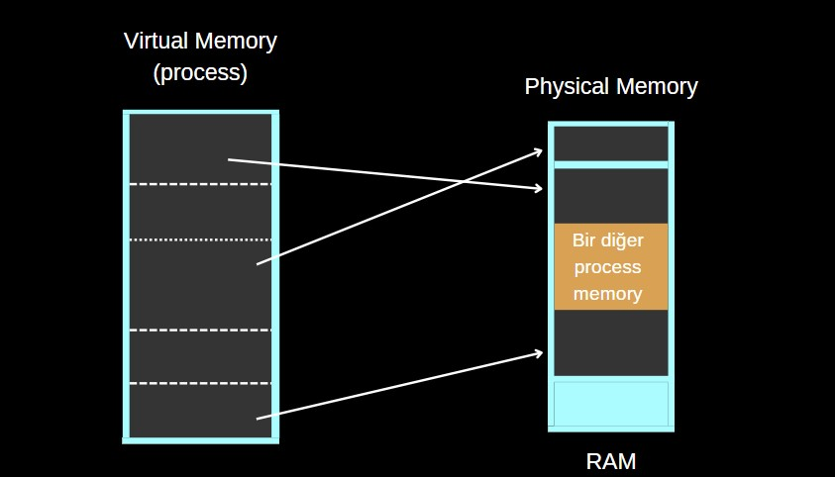

Slide 37


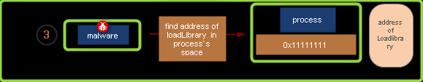


Slide 38
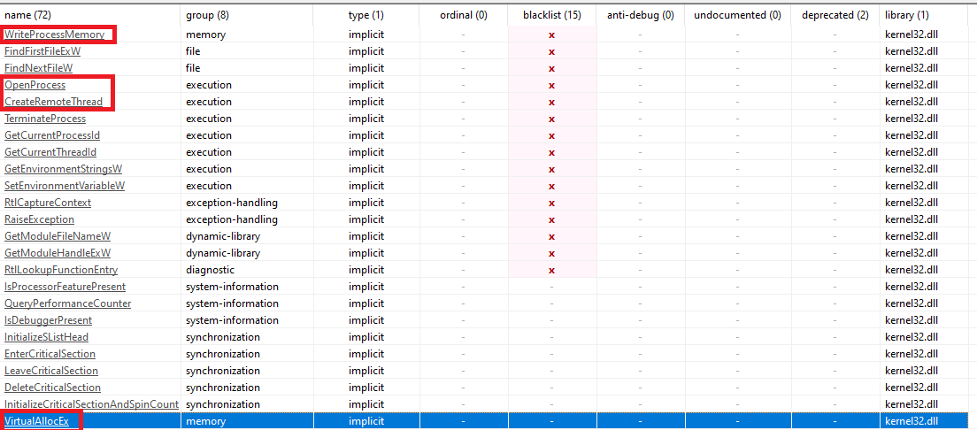
Process Injection Aşamaları

Slide 39
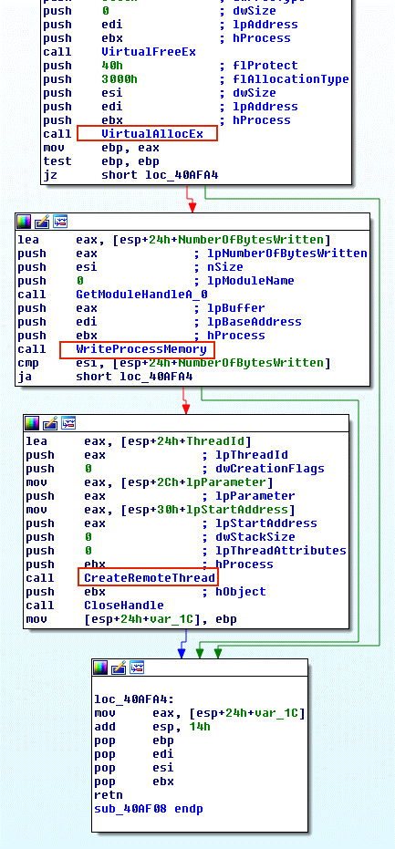

Slide 40
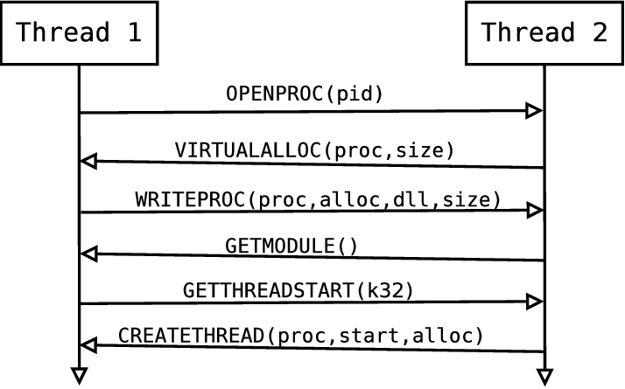
DLL Injection
Enjeksiyon Analizi
Process Hallowing
Source - https://www.researchgate.net/figure/Splitting-DLL-injection-code-into-2-components-Each-component-executes-a-distinct-step_fig3_333715952

Slide 41
Analiz Kısmı
lsass.exe (credential theft)
calc.exe (evasion)
notepad.exe (evasion)
svchost.exe (evasion)
backgroundtaskhost.exe (application control bypass)
dllhost.exe
regsvr32.exe (application control bypass and other evasion)
searchprotocolhost.exe (application control bypass and other evasion).
werfault.exe (evasion)
wuauclt.exe (evasion)
spoolsv.exe (evasion)

Slide 42
Process Monitoring
Command Monitoring
Network Monitoring

Slide 43
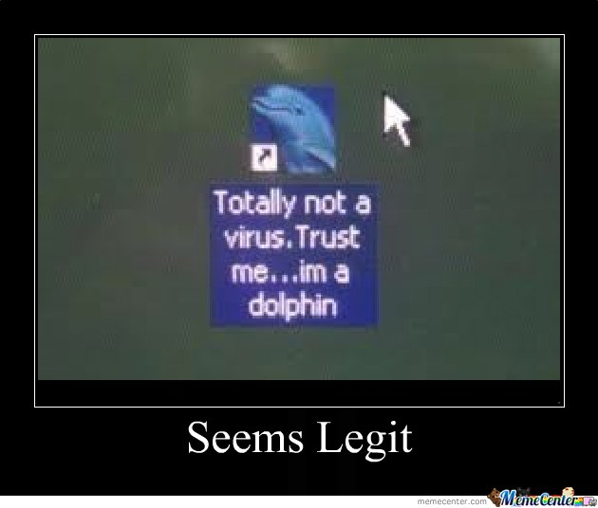
False-Positeve
lsass.exe >> MSbuild, PowerShell, Wscript, Cscript, Msiexec, Rundll32
Source - https://picsart.com/i/sticker-317763721497211

Slide 44
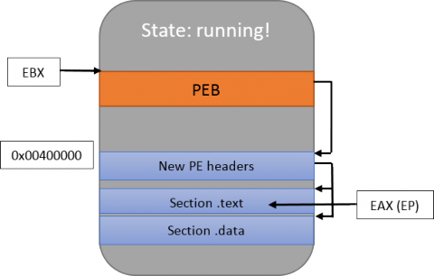
Process Hallowing
Bu teknik saldırganın process’den alan silerek yerini zararlı kod parçasıyla birleştirmesiyle oluşur.
Hedef process, teknik esnasında bir süre suspend edilir.
Amaç process’in saklamak, gizlemektir.
Source - https://blog.kwiatkowski.fr/?q=en/process_hollowing

Slide 45
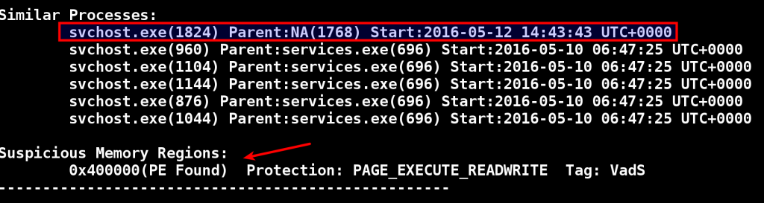
Process Hallowing Analizi
Hallowing geçirmiş process, işleme CREATE_SUSPENDED flag’ı etkin olarak başlar.
Ardından image memory için unmapped (hallowed) hale gelir.
Son olarak ise zararlı binary yazılır ve ana process zararlı kod execute ediyor olarak işlemine devam eder.
Source - https://cysinfo.com/detecting-deceptive-hollowing-techniques/

Slide 46
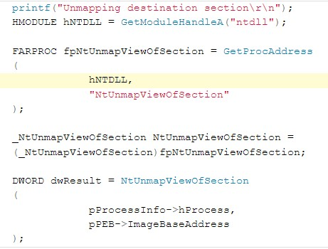
Process Hallowing Pratik Tekniği
CREATE_SUSPANDED flag’ı ile CreateProcessA() yardımıyla duraklamış durumdaki process içerisinde process oluştur.
Memory değerlerini NtUnmapViewOfSection() ile takas etme işlemi gerçekleşir.
Zararlı payload girişi unmapped alana VirtualAllocEx ile yapılır.
WriteProcessMemory() ile zararlının tüm sectionlar’ını hedef process yazma işlemi gerçekleştirilir.
SetThreadContext(), eax entrypoint yazılır.
ResumeThread() ile process işleme devam eder.
Source - https://www.hackingarticles.in/process-hollowing-mitret1055-012/

Slide 47
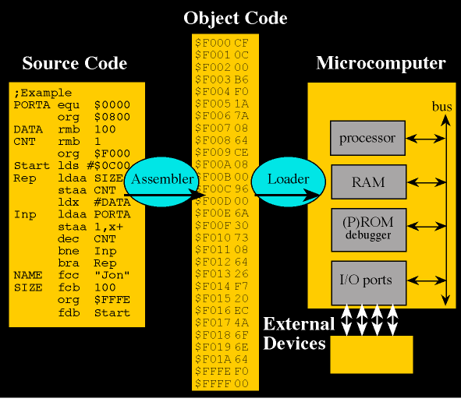
Anti-Disassembly
Source - http://users.ece.utexas.edu/~valvano/assmbly/index.html

Slide 48

Anti-Disassembly -Entry
Disassembly varsayımlar yapmak üzerine gider.
Bunları anlamak analizi zorlaştırır.
Disassembly algoritmaları vardır.
Source - https://store.steampowered.com/app/683340/Disassembled/

Slide 49
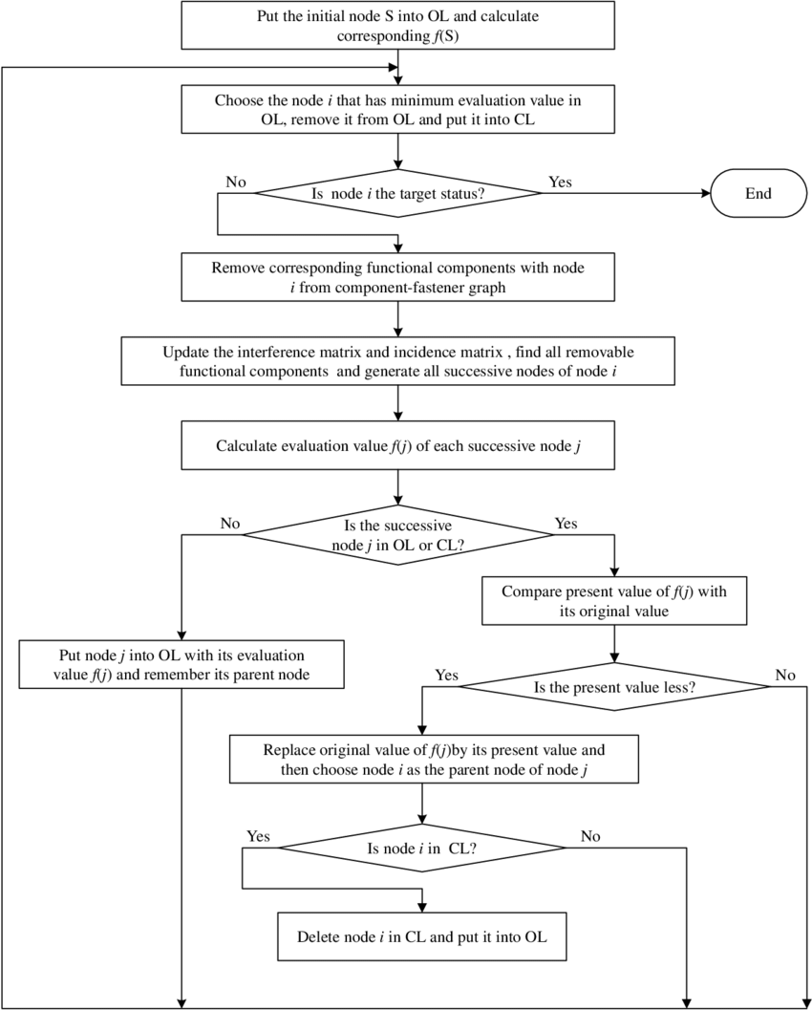
Disassembly Algoritmaları
Linear Disassambly
Flow-oriented Disassambly
Source - https://www.researchgate.net/figure/The-flowchart-of-disassembly-sequence-planning-solution

Slide 50

Linear Disassembly
.text section üzerinden başlar.
İlk byte üzerinden başlayarak her byte’ı decode ederek ilerler.
Bir sonraki disassembly edilecek byte belirlemek için disassembly edilmiş instruction boyutuna bakar.
Byte blokları şeklinde ilerler.
Her seferinde tek bir instruction disassembly et.
jmp benzeri flow-control instructionlar için dikkat etmez.
Source - https://www.365hopp.top/products.aspx?cname=jakks-pacific-tails

Slide 51
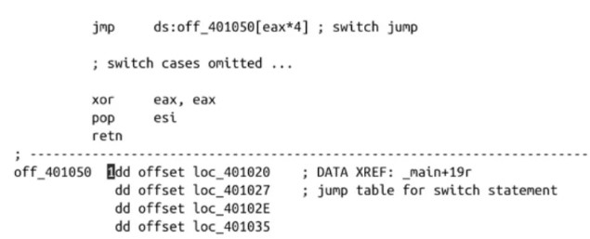
Linear Disassembly Dezavantajları
.text section üzerinden code içeren kısmı disassembly eder.
Neredeyse tüm binary dosyaları aynı zamanda instruction olmayan data da aynı zamanda içerir.
Her zaman bütün bytelar disassembly edilir.
Yanlış instruction gösterebilir.
Source - https://pt.slideshare.net/SamBowne/practical-malware-analysis-ch-15-antidisassembly
(En sondaki kısımlar data, code değildir.)

Slide 52
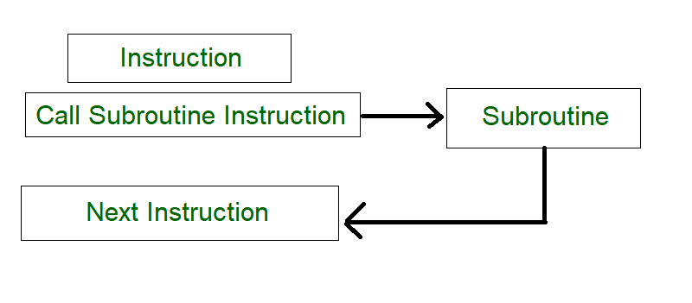
Multibyte Instruction
Zararlı yazılım yapımcıları kafa karıştırmak için koda 0xE8 gibi bytelar ekliyor.
call instruction >> 5 byte uzunluğunda (4 byte ardından 0xE8)
Source - https://www.geeksforgeeks.org/subroutine-subroutine-nesting-and-stack-memory/

Slide 53
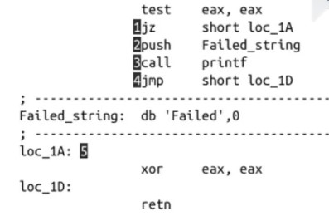
Flow-Oriented Disassambly
IDA Pro tarafından kullanılmakta.
Bütün instruction bytelar’ını saymaz.
Disassemble edilecek konumlar listesi yapar ve üzerinden ilerler.
1. jz, loc_1A’dan başlamasını söyler.
2. jmp, koşulsuz olduğundan loc_1D’den
başlamasını ve byte serisini disassamble
etmeyi bırakmasını söyler.
Source - https://pt.slideshare.net/SamBowne/practical-malware-analysis-ch-15-antidisassembly

Slide 54

Anti-Disassambly Teknikleri
Aynı Hedef Jump Instruction
Kesin Koşul Jump Instruction
Impossible Disassambly
Fonksiyon Pointerları
Return Pointer Kötüye Kullanımı
Structed Exception Handler Yanıltması
Stack Frame Analizi Önleyici
Source - https://knowyourmeme.com/photos/957841-anime-manga

Slide 55
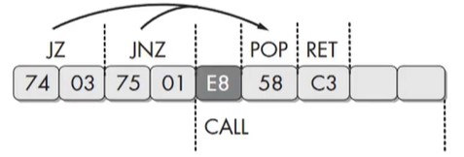

Jump Instruction /w Aynı Hedef
jz ve jzn aynı yeri hedef alıyor.
Disassambler kafa karıştırıcı bir «düzenbaz byte» içerir.
jz tarafından takip edilen jzn instruction..
Eg. Rogue Byte Modeli

Slide 56

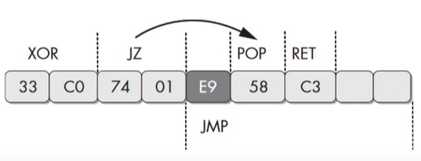
Jump Instruction /w Kesin Koşul
«yanlış koşullu yerleşim»
Disassembler kafa karıştırıcı bir «düzenbaz byte» içerir.
False koşul, jz instruction tarafından xor

Slide 57
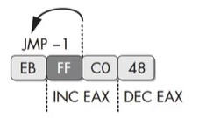
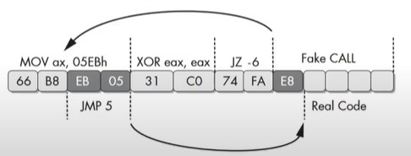
Impossible Disassambly
«düzenbaz byte» fonksiyonalite tarafından gereklidir. (?)
Disassembler çevrilen bir byte’ın doğru olduğuna inanır.
İçe-yönelimli jump instruction
Example: Kendine (içe-yönelimli) hedef alan jmp instruction
Multi-Level içe-yönelimli yapı

Slide 58
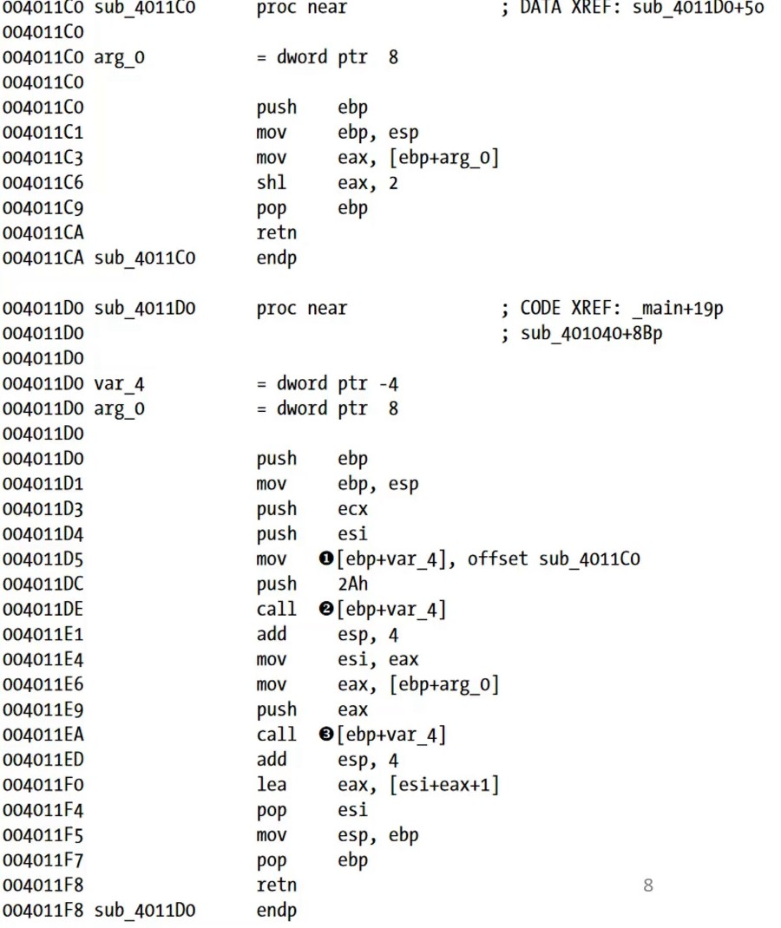
Fonksiyon Pointerları
Standart fonksiyon kullanımı zor, standart olmayan
çok daha fazla.
Run-time içeriği işlemekte IDA Pro zorlanır.
AddCodeXref() IDA Script eklenerek sahte reference verilir.
sub_4011C0 çağırılmış fakat call instructionlar’da fark edilmiyor.

Slide 59
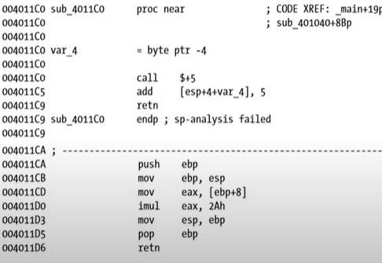
Return Pointer Kötüye Kullanımı
Saçma yerlere retn instruction girerek yapıyı bozar.
Disassembler fonksiyonun bittiğini sanar.
Düzeltmek için kullanım dışı instructionlar NOP edilmeli, fonksiyon sonları düzenlenmelidir.
004011C9 retn gereksizdir.

Slide 60
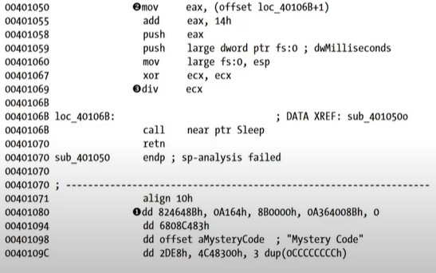
Structed Exception Handler Yanıltması
Yürütme hataları execution handler şaşırtmak amacıyla kullanılır.
Error tetiklenmesi yaşanmakta.
Zararlı fonksiyon SEH üzerindedir.

Slide 61
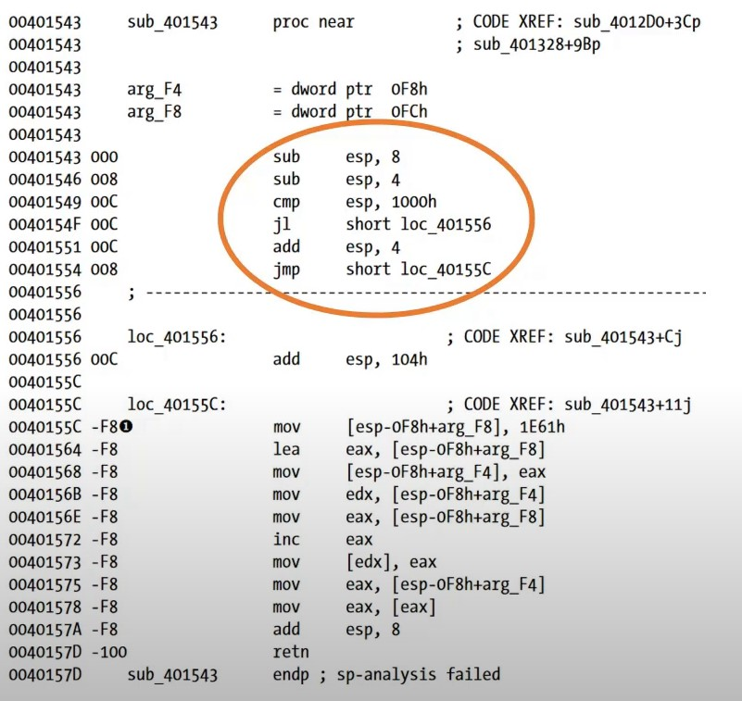
Stack Frame Analizi Önleyici
Disassembler, fonksiyonları anlamak amacıyla stack frame analizi yapar.
Doğruluğu (stack frame analizi) tartışılır.
IDA daha fazla değişken olduğunu veya yanlış değişkenler olduğunu düşünebilir.
Stack Frame Pointer düzeltilerek veya cmp benzeri stack frame manipülasyon instructionlar’ı değiştirilerek düzeltilebilir.

Slide 62

Anti Disassambly Tekniklerini Bypass Etmek
Data ve code arası dönüşümler.
D tuşu data çevirme,
C tuşu code çevirme yapar.
Instruction nop.
Cross-Reference fix için AddCodeCrossRef() fonksiyonu kullan.
Source - https://www.memedroid.com/memes/detail/476408

Slide 63

Anti Sandbox
Source - https://www.sandbox.game/en/assets/the-gladiator-robot/6a25fc21-c908-4dd5-80cd-73a86c6ed51c/

Slide 64
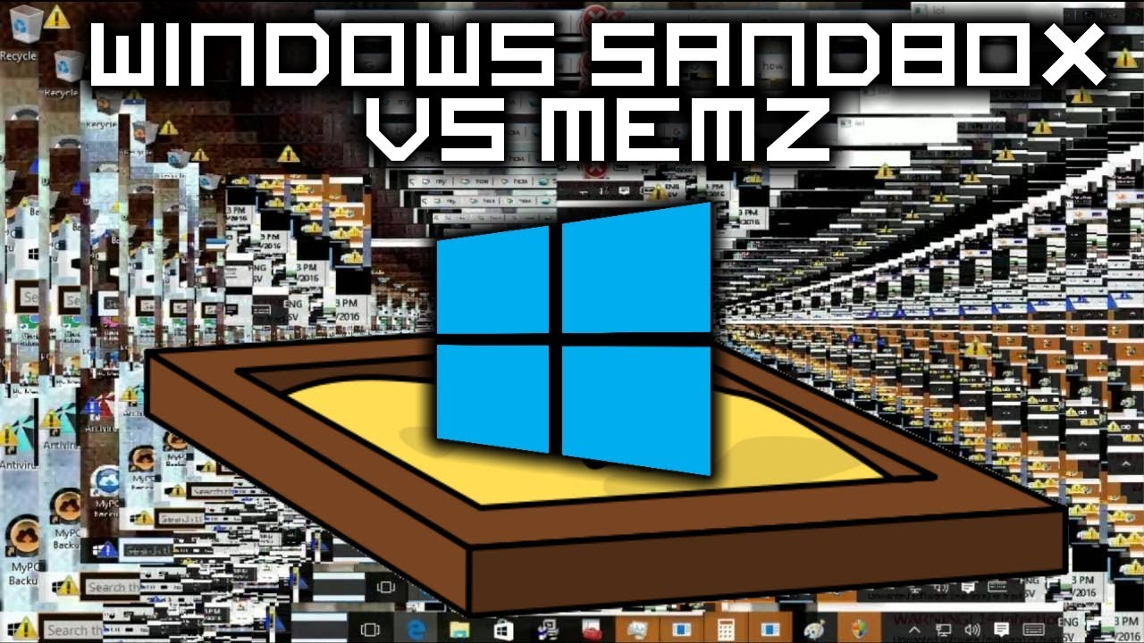
Sandbox Kavramı
Kullanıcıların korumalı ve sanal olarak kullandığı test ortamıdır.
Kod geliştirmek, zararlı yazılım tespiti gibi kullanımları vardır.
Source - https://otosection.com/running-the-memz-virus-on-windows/

Slide 65
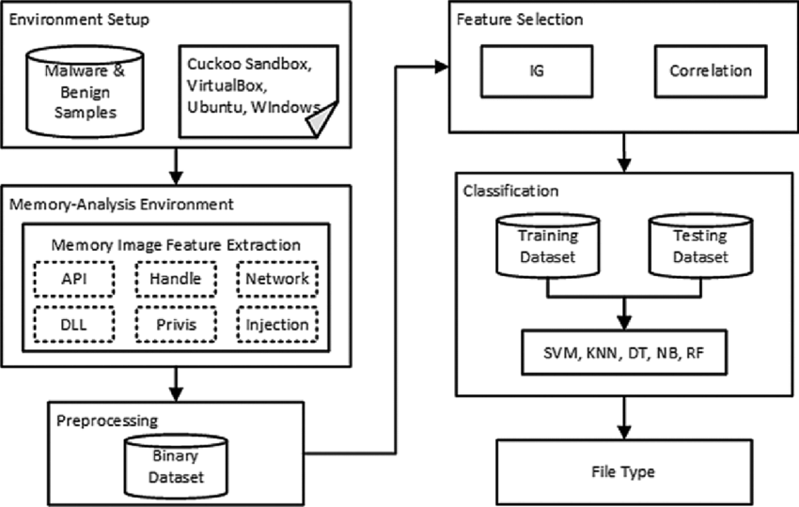
Anti-Sandbox
Kullanıcı Etkileşimi
Sistem Analizi
Çevresel Farkındalık
Gecikmiş Yürütme
Veri Karmaşıklaştırma
Source - https://www.researchgate.net/figure/Architecture-of-malware-detection-classification-approach_fig1_348977684

Slide 66
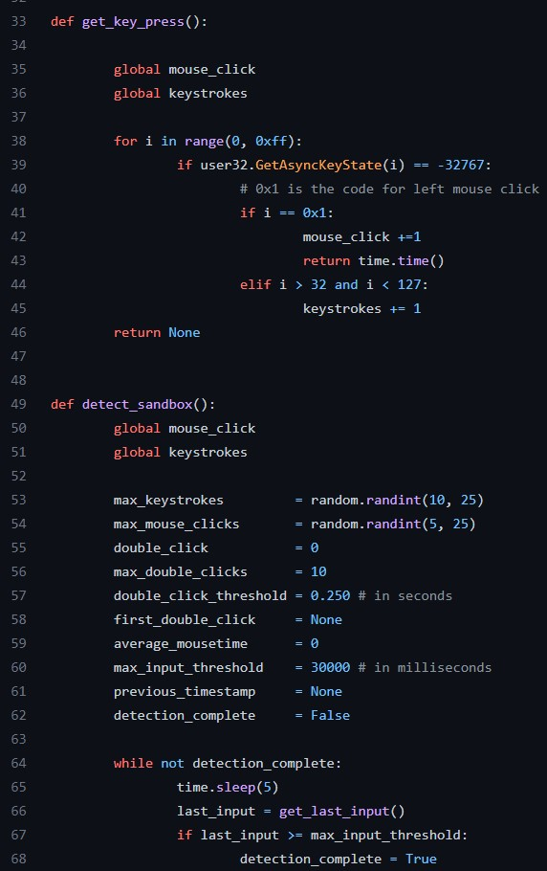
Kullanıcı Etkileşimi
Bir doküman dosyasını sürüklemek.
Mouse oynatmak ve tıklamak.
Source - https://github.com/zeuscybersec/Sandbox_Detector/blob/main/sandbox_detect.py

Slide 67

Sistem Analizi
CPU Çekirdeği Sayısı: Normal sistemlerin aksine daha farklı CPU core sayısına sahip olan sandbox ve virtual sistemler tanınabilir.
Dijital Sistem İmzası: Bazı zararlılar sistem konfigürasyonu hakkında bilgiler içeren digital signature bulmak için tasarlanmıştır.
İndirilen Yazılımlar: Bu teknik zararlının indirilen AV gibi yazılımları tanımasına olanak sağlar.
Sistem Yeniden Başlatmaları (?): Bazı zararlılar sadece sistem reboot zamanı çalışmaya uyarlanabilir. Bunun sebebi sandbox ortamları rebootlara karşı korumasızdır. Sanal ortam reboot sırasında kullanıcıyı oturum dışı edebilir, işte tam bu sırada zararlı bunu fark eder.
Source - https://www.daniloaz.com/en/differences-between-physical-cpu-vs-logical-cpu-vs-core-vs-thread-vs-socket/

Slide 68

Çevresel Farkındalık
Zararlı yazılım geliştiricileri sanal ortamdaki processler, dosya türleri gibi değişken kümeleri anlayabilir.
Sandbox ismi tanınmış isimlerse, zararlı anlayacaktır.
Source - https://docs.microsoft.com/en-us/windows/security/threat-protection/windows-sandbox/windows-sandbox-overview

Slide 69

Gecikmiş Yürütme
Sandboxlar genelde zararlıları belirli süreler için inceler.
Extended Sleep – Harici sleepler için çağrılar yapar, başarıyla sandbox yürütme zamanından önce bırakılabilir.
Logic Bomb - Malware belirli bir tarih ve zamanda yürütülmeye ayarlıdır.
Stalling Code – Zararlı sandbox bitene kadar normal kod yerine anlamsız CPU cycleları yürütebilir.
Source - https://www.researchgate.net/figure/Execution-time-and-delay-time-versus-p_fig18_258389151

Slide 70

Veri Karmaşıklaştırma (Obfuscating)
Data Encryption: Bazı zararlılar API çağrılarını encrypt ederler. Böylece sandboxlar tanıyamaz.
Fast-Flux: Bu teknik sayesinde zararlılar IP ve DNS değiştirerek atlatma yoluna gider.
Source - https://blog.cryptographyengineering.com/2014/02/21/cryptographic-obfuscation-and/

Slide 71
Anti-VM (Virtual Machine)

Slide 72

Anti-VM Teknikleri
CPU Interrogation (CPUID Kontrolü)
MAC Adreslerinin Kontrolü
VM Process Tespiti (Process Name Enumuration)
Registry Key Kontrolü
Sistem Dosyaları Kontrolü
Source - https://www.gamesradar.com/30-year-fan-theory-confirmed-as-sonic-creator-reveals-michael-jackson-composed-for-the-series/

Slide 73

CPU Interrogation (CPUID Kontrolü)
Malware sanallaştırmayı tanımak için CPUID instruction çağırabilirler.
CPUID, eax=1 ise VM kontroldedir. (Fiziksel Makinelerde, ECX 31 bit 0’dır.)
eax=0 ise fiziksel makinedir.
ECX, EDX
Source - https://en.wikichip.org/wiki/amd/cpuid

Slide 74

MAC Adreslerinin Kontrolü
Zararlı yazılımlar Vmware içerisindeki aşağıdaki default mac adreslerini tanır ve kontrol ederler.
00:05:69 (Vmware)
00:0C:29 (Vmware)
00:1C:14 (Vmware)
00:50:56 (Vmware)
Source - https://macaddress.io/faq/how-to-recognise-a-vmwares-virtual-machine-by-its-mac-address

Slide 75

VM Process Tespiti (Process Name Enumuration)
Malware tarafından sistemdeki tüm processler WINAPI yardımıyla enumurate edilir.
İçerisinden VM ile alakalı olanlar tespit edilmeye çalışılır.
Source - https://masteringvmware.com/esxi-commands-part-5-finding-vm-information-using-esxcli/

Slide 76

Registry Key Kontrolü
Zararlı yazılım bilinen VM tabanlı registry key kontrolü yapar.
Source - https://themepack.me/theme/detective-pikachu/

Slide 77

Sistem Dosyaları Kontrolü
Zararlılar aynı şekilde sistemdeki sanal makinelere ait dosya isimleri ve dll kontrolü de yapar.
Source - https://www.sowi.ch/vminfoface/document/html/7902a9a0-413c-424c-ac4f-3dcafbe7b3e3.htm

Slide 78
References (Kaynakça)
https://malgamy.github.io/revese+enginnering/Anti-debugging-and-anti-tracing-techniques/
https://docs.microsoft.com/en-us/windows/win32/api/debugapi
https://www.aldeid.com/wiki/IsDebuggerPresent
https://www.apriorit.com/dev-blog/367-anti-reverse-engineering-protection-techniques-to-use-before-releasing-software
https://pwnlab.me/tr-anti-debugging-korumasi-teknikleri/
https://shhoya.github.io/antikernel_bypasskd.html
https://github.com/HackOvert/AntiDBG

Slide 79
https://malgamy.github.io/malware-analysis/DLL-Injection/
https://www.ired.team/offensive-security/code-injection-process-injection/dll-injection
https://connormcgarr.github.io/thread-hijacking/
https://youtu.be/v4OydHD-W7Q
https://books.google.com.tr/books?id=FQC8EPYy834C&pg=PA349&lpg=PA349&dq=anti+disassembly+labs&source=bl&ots=BvltmEKj5m&sig=ACfU3U23HPWgwmMjvXftLRciSZBYJPQAeA&hl=tr&sa=X&ved=2ahUKEwj-pu6r_I75AhVCOHoKHUroCFU4ChDoAXoECA8QAg#v=onepage&q=anti%20disassembly%20labs&f=false
https://www.slideshare.net/SamBowne/practical-malware-analysis-ch-15-antidisassembly
https://reverseengineering.stackexchange.com/questions/21052/anti-disassembler-techniques-and-ida-pro
http://neilscomputerblog.blogspot.com/2011/10/disassembly-algorithms.html
https://resources.infosecinstitute.com/topic/linear-sweep-vs-recursive-disassembling-algorithm/

Slide 80
https://www.cyberbit.com/endpoint-security/anti-vm-and-anti-sandbox-explained/
https://github.com/LordNoteworthy/al-khaser#antidebug
İletişim: https://t.me/x0l1k

